Slide 1
Programmeerimine 1. loeng
Varmo Vene, Helle Hein
3. september 2019

Slide 2
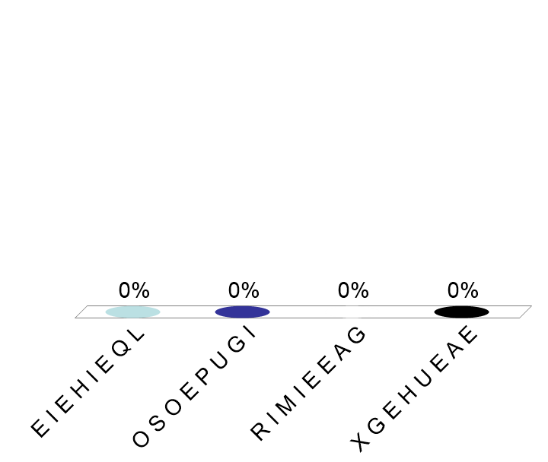
P_O_R_M_E_R_M_N_
E I E H I E Q L
O S O E P U G I
R I M I E E A G
X G E H U E A E

Slide 3
Täna
Sissejuhatus
Miks selline kursus?
Milline siis?
Juba programmeerimisest ka
Kasutatud E. Tõnissoni ja ka J. Kiho slaide

Slide 4
Kogu semester
Loengud (32 tundi)
T12 Vanemuise 46 r 225
Arvutipraktikumid (32 tundi)
N10, N12, N16
Liivi 2 r 004, 202, 203, 206, 207, 224, 402, 403, 404, 512, Ülikooli 17 r 218, 219, 220, arvutiklass, Ostwaldi 1 r A204, Nooruse 1 r 519
Iseseisev töö (92 tundi)
Konsultatsioon K18 Liivi 2 r 403
Kursuse veebileht:
https://courses.cs.ut.ee/2019/programmeerimine/fall
Kinnised materjalid: moodle.ut.ee

Slide 5
Eesmärk, õpiväljundid
Kursuse eesmärgiks on anda alusteadmised programmeerimise põhikonstruktsioonidest ning esmased oskused algoritmide ja programmide koostamiseks.
Miks üldse vaja?
Neis õppekavades?

Slide 6
Õpiväljundid
Kursuse läbinud üliõpilane
tunneb ja oskab kasutada põhilisi programmeerimiskonstruktsioone: muutuja, avaldis, omistuslause, tingimuslause, tsükkel, alamprogramm, rekursioon, andmevahetus kasutaja ja failidega;
tunneb põhilisi andmetüüpe ja -struktuure (täis- ja ujukomarvud, tõeväärtused, sõned, järjendid) ning oskab kasutada vastavaid standardoperatsioone;
oskab analüüsida ja üksikasjalikult selgitada programmi töö käiku ning programmi muuta, täiendada ja edasi arendada;
oskab luua lihtsamale ülesandele vastava algoritmi, koostada ja korrektselt vormistada lahendusprogrammi ning seda siluda ja testida;
oskab realiseerida programmeerimisalaseid projekte rühmakaaslastega koostöös.

Slide 7
Hindamissüsteem
Kontrollivorm | Aeg | Max punkte | Alampiir
Loengud | 1.-16. nädal | 7
Praktikumid | 1.-16. nädal | 13 | 7
Projekt | 7.-16. nädal | 10 | 5
1. kontrolltöö | 6. nädal | 20 | Kohustusliku osa arvestus
2. kontrolltöö | 12. nädal | 20 | Kohustusliku osa arvestus
Eksam | jaanuaris | 30 | Kohustusliku osa arvestus
Lisaülesanded |  | 10
Hindeskaala:
A [90-110], B [80-90), C [70-80), D [60-70), E [50-60), F [0-50)

Slide 8
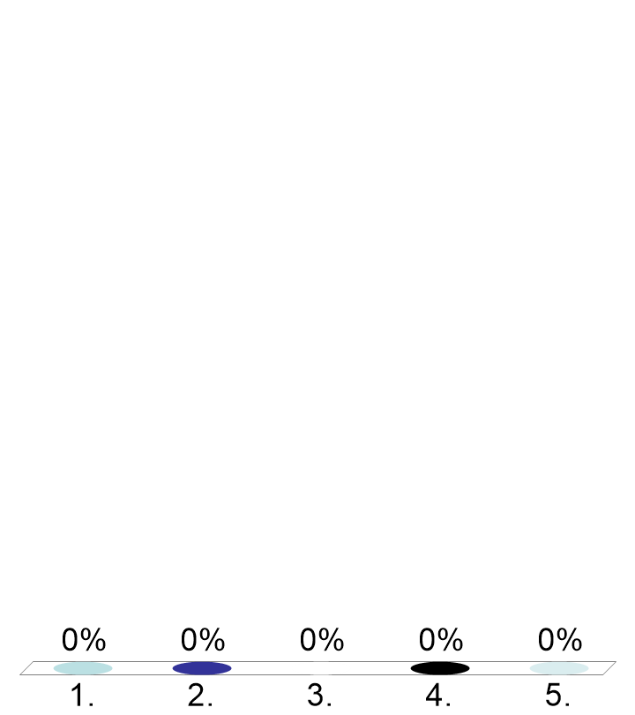
Mis valdkonnast Te olete?
Humanitaarteaduste ja kunstide
Sotsiaalteaduste
Loodus- ja täppisteaduste
Meditsiiniteaduste
Mõni teine

Slide 9
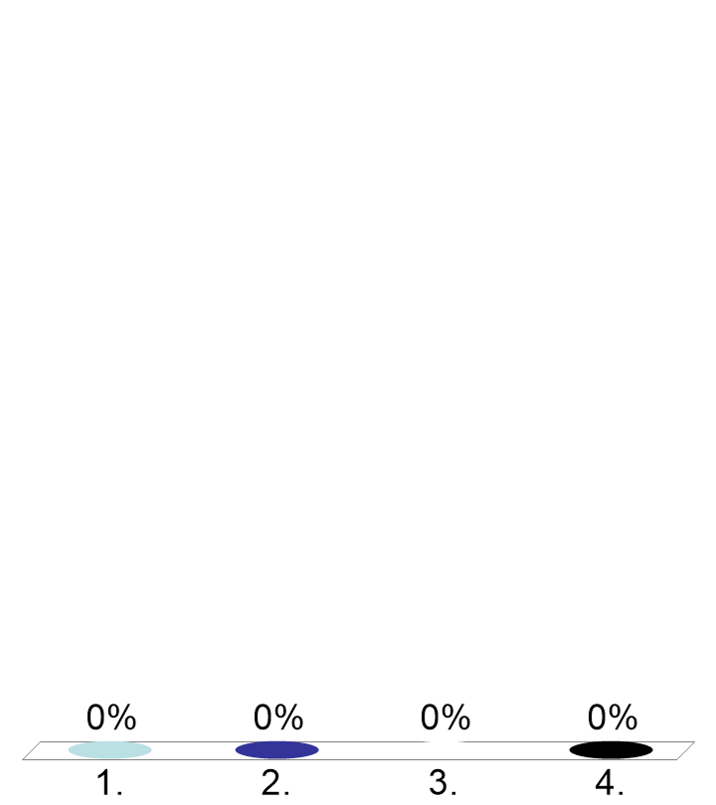
Kuivõrd olete programmeerimisega juba tuttav?
Pole praktiliselt üldse kokku puutunud
Natuke olen kokku puutunud
Olen päris palju kokku puutunud
Oskan programmeerida

Slide 10
Eeleksam
Neile, kes juba oskavad programmeerida
Esmaspäeval, 9. sept, kell 18.00
Registreerimine koos põhjendusega Moodle’is hiljemalt neljapäeval, 5. septembril

Slide 11
MOOCi läbinud
„Programmeerimise alused“
N16-L202-inf7M
N16-U220-inf8M
N16-L404-inf12M
Tasemetöö 5. septembril N16

Slide 12
Lubatud ja lubamatu koostöö
Koostöö loengus, praktikumis, projektis, õppimises
Lubamatu
prodekaan
hoiatus
eksmatrikuleerimine

Slide 13
Materjalid
Põhiõpik. Aivar Annamaa
progeopik.cs.ut.ee
Veel nt
Elkner J., Wentworth P., Downey A., Meyers C. How to Think Like a Computer Scientist: Learning with Python 3rd Edition.

Slide 14
Loengud
Milleks?
Üks räägib, teised
kuulavad ja mõtlevad kaasa
teevad näo, et kuulavad ja mõtlevad kaasa
ei tee isegi nägu, et kuulavad ja mõtlevad kaasa

Slide 15
90 minutit järjest?
Tegelikult ei jõua (hästi) jälgida, ei jõua ka (hästi) esineda
Vahelduseks
klikkeriküsimused koos eelneva arutamisega paarilisega
vaheaeg, kasvõi 5 minutit
…

Slide 16
Loengu punktid
Loengus aktiivselt osavõtt (0,5 punkti)
või
Videote abil vastamine (0,5 punkti)

Slide 17
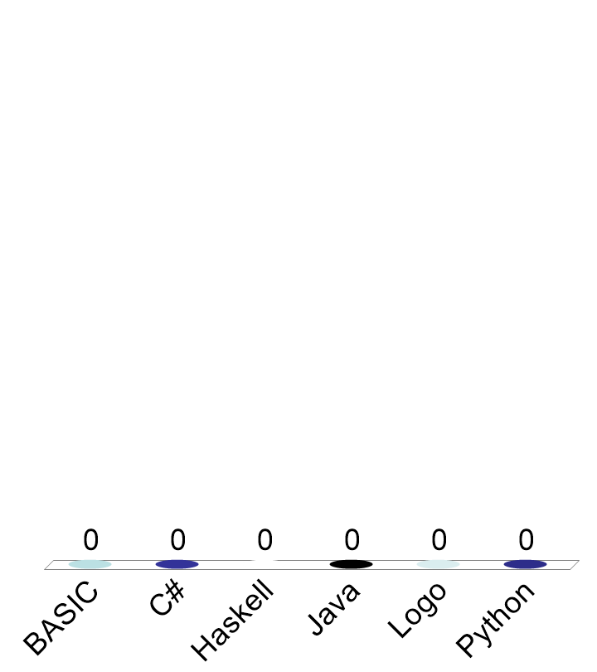
Millised järgnevatest on programmeerimiskeeled?
BASIC
C#
Haskell
Java
Logo
Python

Slide 18
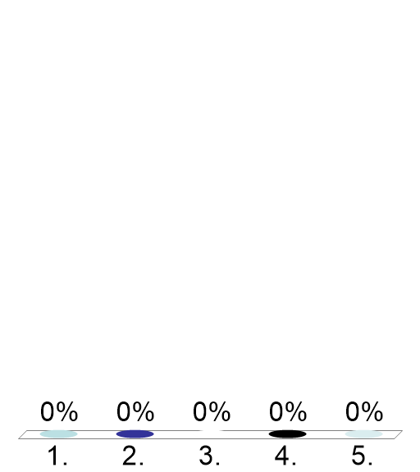
Mis ilmub ekraanile?
n = 2
a = 3 * n
print("a")
a
2
3
6
midagi muud

Slide 19
Mis ilmub ekraanile?
n = 2
a = 3 * n
print(a)
a
2
3
6
midagi muud

Slide 20
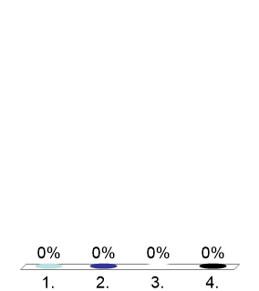
Mis ilmub ekraanile?
a = 5
b = 3
a = 2
if a > b:
print(a)
else:
print(b)
2
3
5
midagi muud

Slide 21
Mis ilmub ekraanile?
a = 5
b = 3
a = 2
if a > b:
print(a)
else:
print(b)
2
3
5
midagi muud

Slide 22
Programmi ja algoritmi mõiste. Algoritmi esitusviisid, plokkskeemid.

Slide 23
www.vallaste.ee
programmeerimine - Programmide kirjutamine
programm - Organiseeritud käsujada, mis täitmisel põhjustab arvuti käitumist etteantud viisil. Ilma programmideta on arvutid kasutud
arvuti, raal, kompuuter - Programmeeritav masin

Slide 24
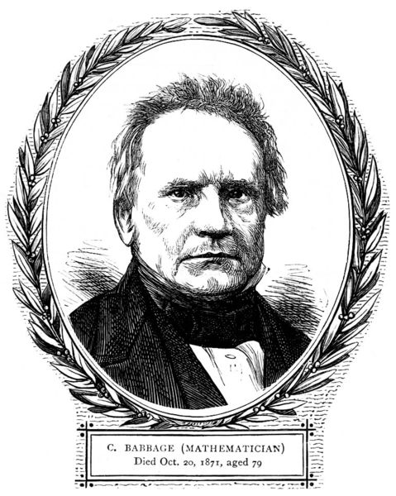
Ajaloost
1822. a. Charles Babbage (1791-1871) analüütilise masina idee võrrandite lahendamiseks
Osaline prototüüp 1910
Aurumootor, "veski", "ladu"
Veski oli võimeline teostama aritmeetilisi ja võrdlustehteid ning arvutama ruutjuurt
Perfokaardid

Slide 25
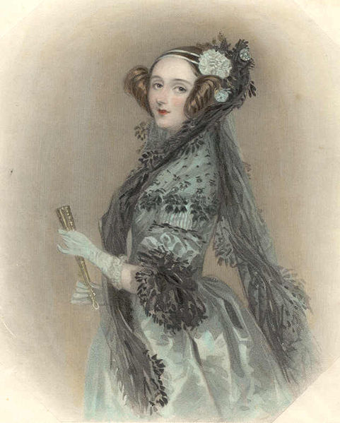
Ajaloost
1843. a. esitas Ada Lovelace (1815-1852) kirjelduse, kuidas arvutada analüütilise masinaga Bernoulli arve
Seda peetakse esimeseks arvutiprogrammiks
25

Slide 26
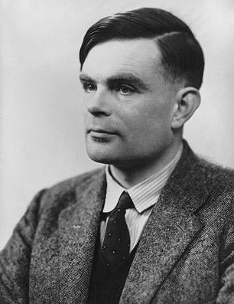
Ajaloost
1936. a. esitas Alan Turing (1912-1954) idealiseeritud universaalse arvutusmasina kirjelduse arvutatavusega seotud teoreetiliste küsimuste uurimiseks
Tänapäeval kasutatakse Turingi masinaid algoritmiteoorias, keerukusteoorias ja mitmetes teistes teoreetilise arvutiteaduse harudes
Manchester
Bletchley Park http://www.bletchleypark.org.uk/
Imiteerimismäng The Imitation Game, 2015
https://www.youtube.com/watch?v=vMoHMMqa3m0
26

Slide 27
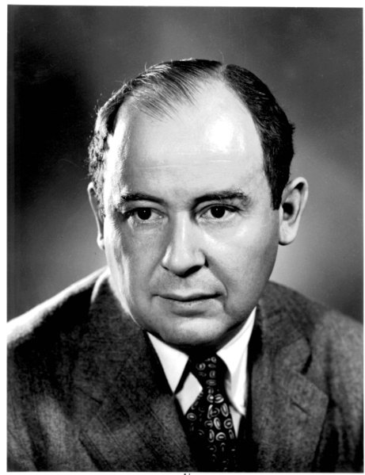
Ajaloost
1945. a. esitas John von Neumann (1903-1957) arvutiarhitektuuri, millel baseeruvad praktiliselt kõik tänapäeva arvutid
Olulisimaks uudseks ideeks oli, et mälus ei paikne mitte ainult andmed, vaid ka programm
27

Slide 28
Programmeerimiskeeled
Programmeerimiskeel: programmide kirjutamiseks mõeldud tehiskeel.
Programmeerimiskeelte põlvkonnad:
1. põlvkond – masinkood;
2. põlvkond – assemblerkeeled;
3. põlvkond – kõrgtasemekeeled;
. . .

Slide 29
Masinkood ja assemblerkeel
Arvutis on kõik andmed binaarkujul see kehtib ka masinkoodis programmide kohta!
Masinkoodis ja assemblerkeeltes kirjutatud programmid on madalatasemelised: nad on tugevalt platvormist sõltuvad ning neid suhteliselt keeruline kirjutada, neist aru saada ja hallata.
MIPS arhitektuur "liita aadressidel 1 ja 2 olevad arvud ning salvestada resultaat aadressile 6“
00000000001000100011000000100000
add $1, $2, $6
Assemblerkeeles kirjutatud programm tuleb transleerida masinkoodi.
Vastavat translaatorit nimetatakse assembleriks.

Slide 30
Kõrgkeeled
Tavaliselt kasutatakse programmeerimisel nn. kõrgtasemekeeli, millede käsustik ja struktuur on abstraktsemad ning lähedasemad inimkeeltele.
Python, Java, C, C++, Prolog, Haskell, …
http://www.tiobe.com/index.php/content/paperinfo/tpci/index.html
Sõltuvalt arvutusmudelist, millel keel baseerub, liigitatakse kõrgtasemekeeli erinevatesse paradigmadesse.
imperatiivne
deklaratiivne

Slide 31
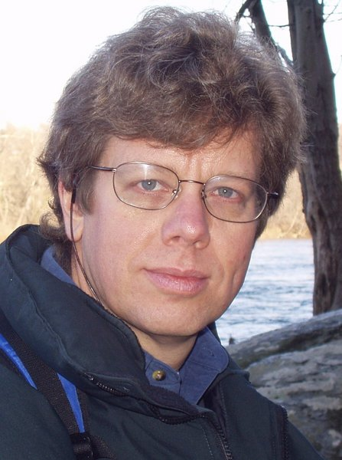
Python
Loodi 1991. a. Guido van Rossumi poolt
Põhiomadused:
multiparadigmaline;
dünaamiliselt rangelt tüübitud;
automaatse mäluhaldusega;
taandetundlik süntaks;
interpreteeritakse läbi baitkoodi.
Kursuses kasutame Pythoni versiooni 3
# HelloWorld.py
def helloWorld( ):
print("Hello, world!")

Slide 32
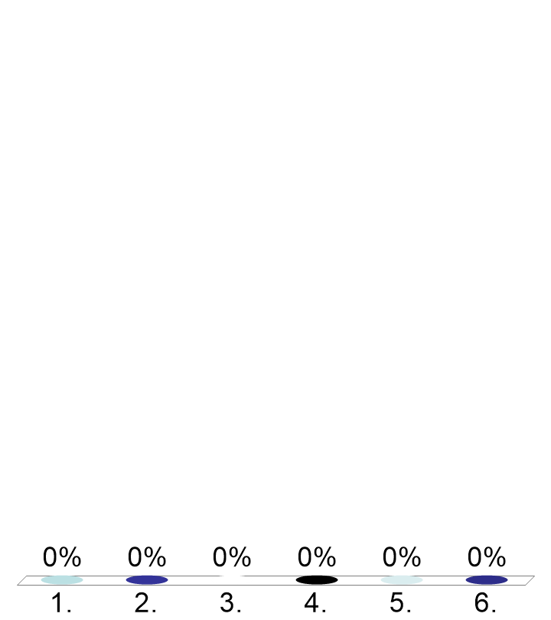
Kes oli programmeerimiskeele Python looja?
John von Neumann
Guido van Rossum
Karl Ernst von Baer
Graham Chapman
John Cleese
Terry Gilliam

Slide 33
Algoritm
algoritm mat, info lahenduseeskiri Ruutjuure leidmise algoritm (www.keeleveeb.ee ÕS 2013)
algoritm Üksikasjalik eeskiri mingi ülesande lahendamiseks. Sõna tuleb Iraani matemaatiku Al-Khawarizmi nimest (www.vallaste.ee)

Slide 34
Eeskirjad, algoritm
Negatiivsed
Ära ületa kiirust!
Ära mine vales kohas üle tänava!
…
Positiivsed
koosnevad käskudest midagi teha
tavaliselt mingi eesmärk
Algoritm – tegutsemisjuhend, mis määrab eesmärgi saavutamiseks vajalikud operatsioonid ja nende sooritamise järjekorra

Slide 35
Algoritmi esitusviisid
Tegevus jaotatakse sammudeks
Plokkskeem
Ovaalid
Ristkülikud
Algus
Lõpp
Tükeldada kartulid

Slide 36
Kartulisalati tegemise algoritm
Algus
Võtta 4
keedetud kartulit,
1 hapukurk,
3 spl. hapukoort
soola
Kui detailsed sammud?
Allikas: Ü. Kaasik, J. Kiho, M. Koit Kuidas programmeerida 1990
Seal on küll veidi keerulisem salat
Tükeldada
kartulid ja hapukurk
Segada kausis
koos hapukoorega
Maitsestada soolaga
Lõpp

Slide 37
Hargnev algoritm
Kontrollplokk (vs. täiturplokk)
Romb
Kas-küsimus
Alati viib välja kaks noolt
Kas?
jah
ei

Slide 38
Reedel kodukohta sõitmine
Algus
Kas kulutada raha
bussisõidule?
jah
ei
Lähen bussijaama
Kas keegi võtab
peale?
Lähen maantee äärde
ei
Kas bussis kohti
on?
ei
jah
Jõuan
kodukohta
Lähen Tartu
elamiskohta tagasi
jah
Lõpp

Slide 39
Järgmiseks korraks
Registreerida ainele, kui veel pole
Enne praktikumi kodutöö
Jälgida, mis rühmas olete ÕISis!!!
Võimalikud ümberpaigutused

Slide 40
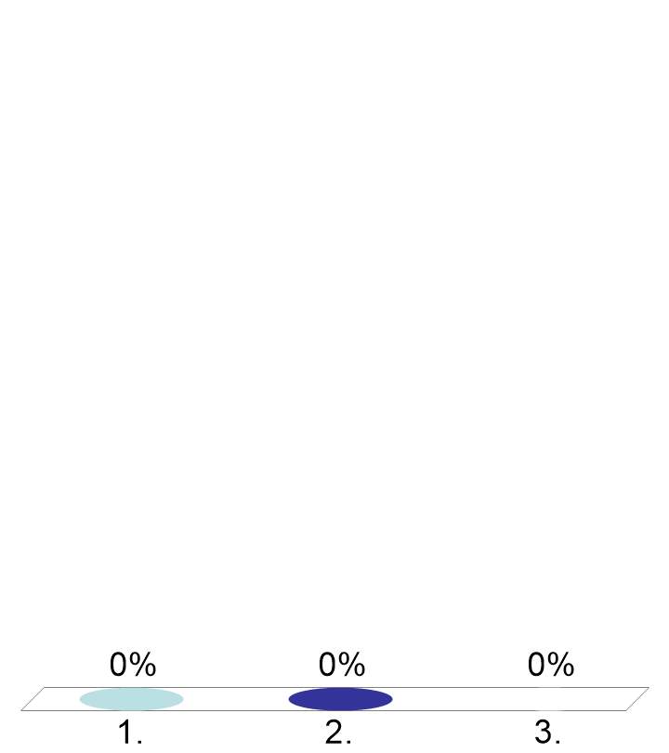
Loengu tempo oli
liiga kiire
paras
liiga aeglane

Slide 41
Materjal tundus
liiga lihtne
parajalt jõukohane
liiga keeruline

Slide 42
Suur tänu osalemast ja kohtumiseni!

